Slide 1
Hardware e Sistemas Operacionais
Prof. Andre Noel

Slide 2
04
Circuitos digitais
Zeros e uns

Slide 3
Portas lógicas

Slide 4
MONTEIRO, M. A. Introdução à organização de computadores. 4. ed. Rio de Janeiro: LTC, 2001. 498 p.
“Uma porta lógica é um circuito eletrônico, portanto uma peça de hardware, que
se constitui no elemento básico e mais elementar em um sistema de computação”

Slide 5
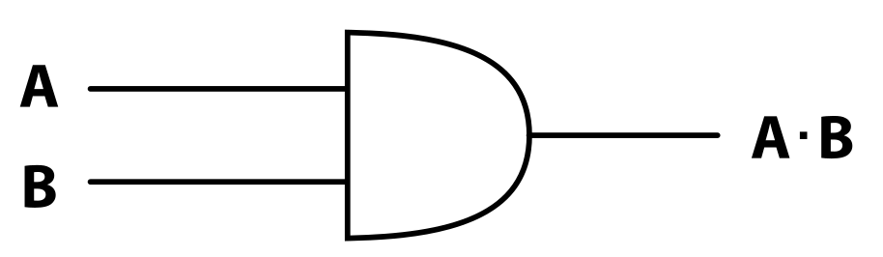
Porta E (AND)
A | B | A.B
0 | 0 | 0
0 | 1 | 0
1 | 0 | 0
1 | 1 | 1

Slide 6
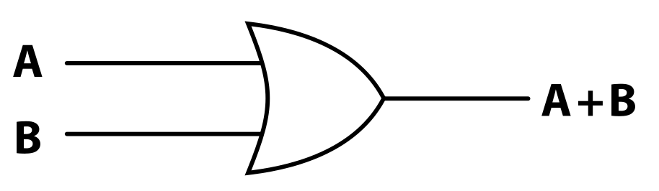
Porta OU (OR)
A | B | A+B
0 | 0 | 0
0 | 1 | 1
1 | 0 | 1
1 | 1 | 1

Slide 7
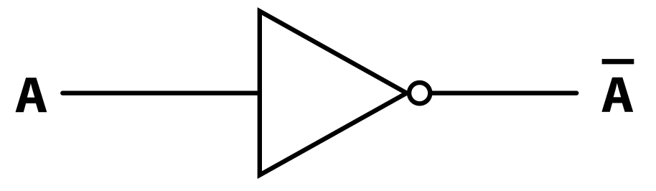
Porta NÃO (NOT)
A | ~A
0 | 1
1 | 0

Slide 8
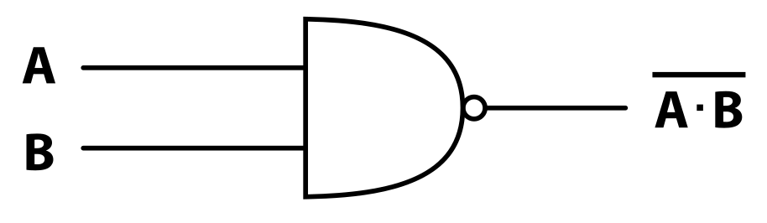
Porta NÃO-E (NAND)
A | B | ~(A.B)
0 | 0 | 1
0 | 1 | 1
1 | 0 | 1
1 | 1 | 0

Slide 9
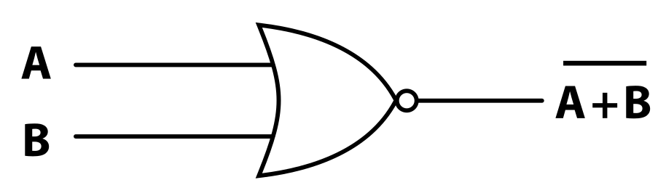
Porta NÃO-OU (NOR)
A | B | ~(A+B)
0 | 0 | 1
0 | 1 | 0
1 | 0 | 0
1 | 1 | 0

Slide 10
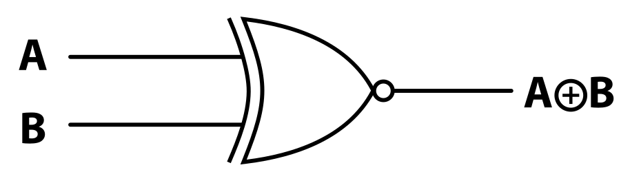
Porta OU-EXCLUSIVO (XOR)
A | B | A⊕B
0 | 0 | 0
0 | 1 | 1
1 | 0 | 1
1 | 1 | 0

Slide 11
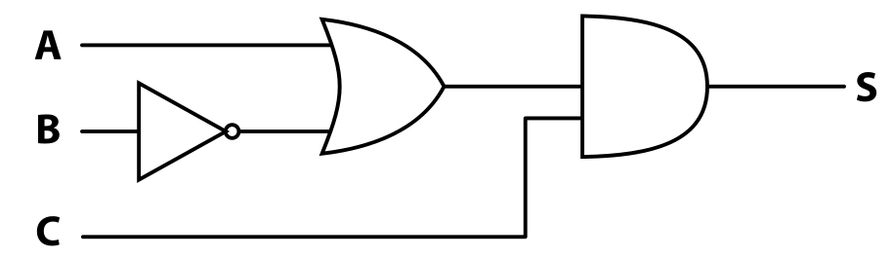
Expressões

Slide 12
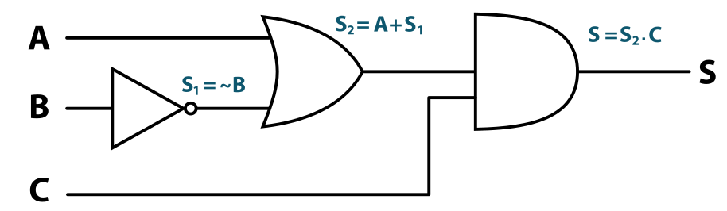
Expressões

Slide 13
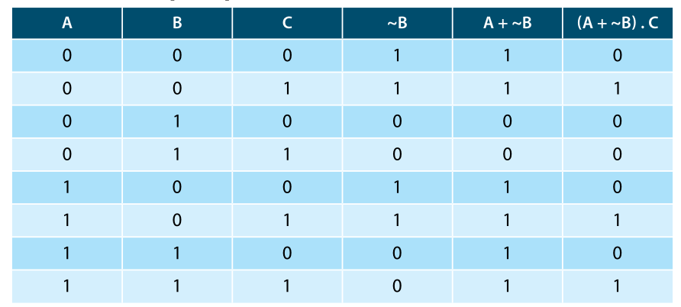
Expressões

Slide 14
Expressões

Slide 15
Expressões

Slide 16
Expressões

Slide 17
Por hoje é só, pe-pessoal!
That's all, folks!

